Slide 1
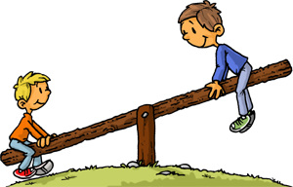
TEHTAM
Kdo je težji?
Kdo je lažji?
Učenje na daljavo_8. teden - MAT 2. razred

Slide 2
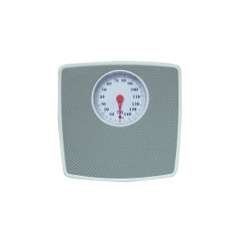
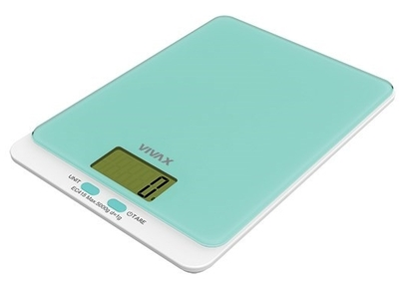
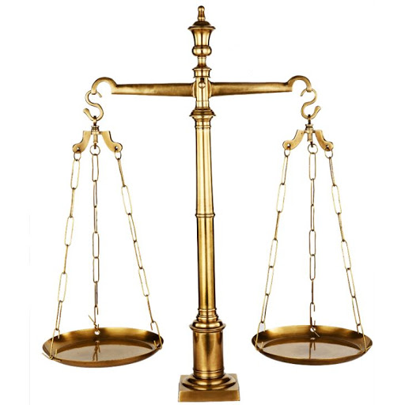
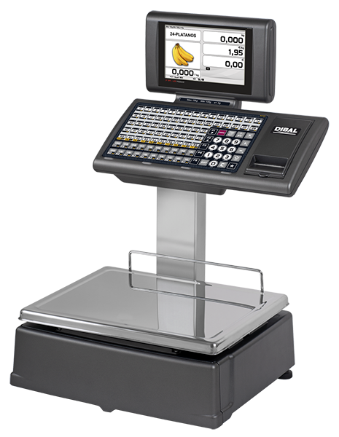
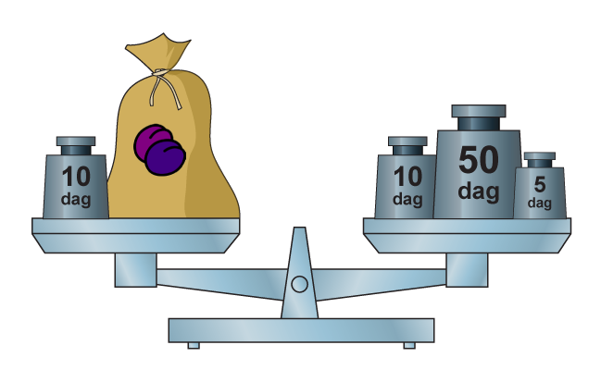
TEHTNICE
S tehtnico ugotavljamo, koliko kdo tehta ali koliko kaj tehta.

Slide 3
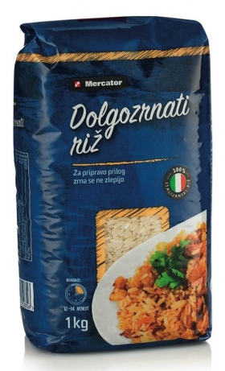
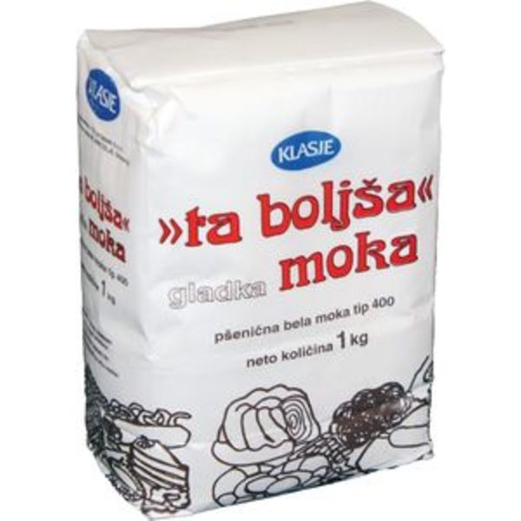
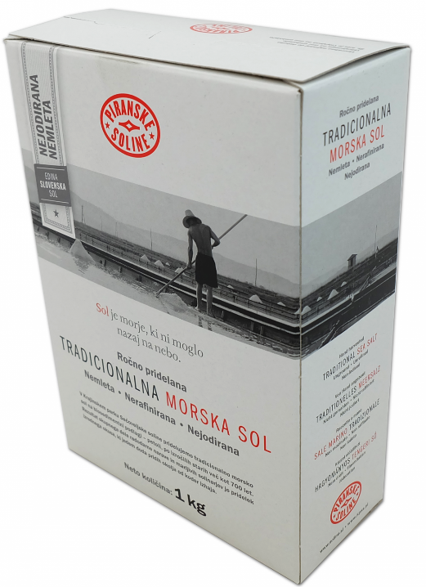
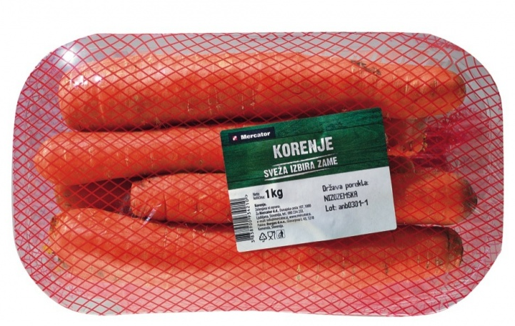
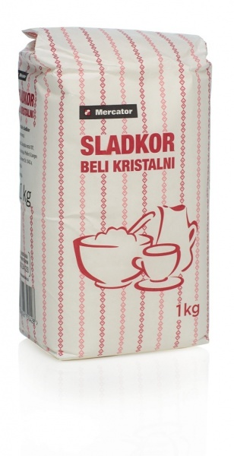
KILOGRAM
kilogram = 1 kg

Slide 4
Oglej si fotografije moke, sladkorja, soli, riža in korenja. Ali najdeš na njih zapis koliko tehtajo? Koliko kg tehtajo vse sestavine skupaj?
Ali imate doma v kuhinji tudi kakšno stvar, ki tehta 1 kg? Nariši jo v zvezek.
Če imate doma tehtnico, se stehtaj. V zvezek napiši meritev.

Slide 5
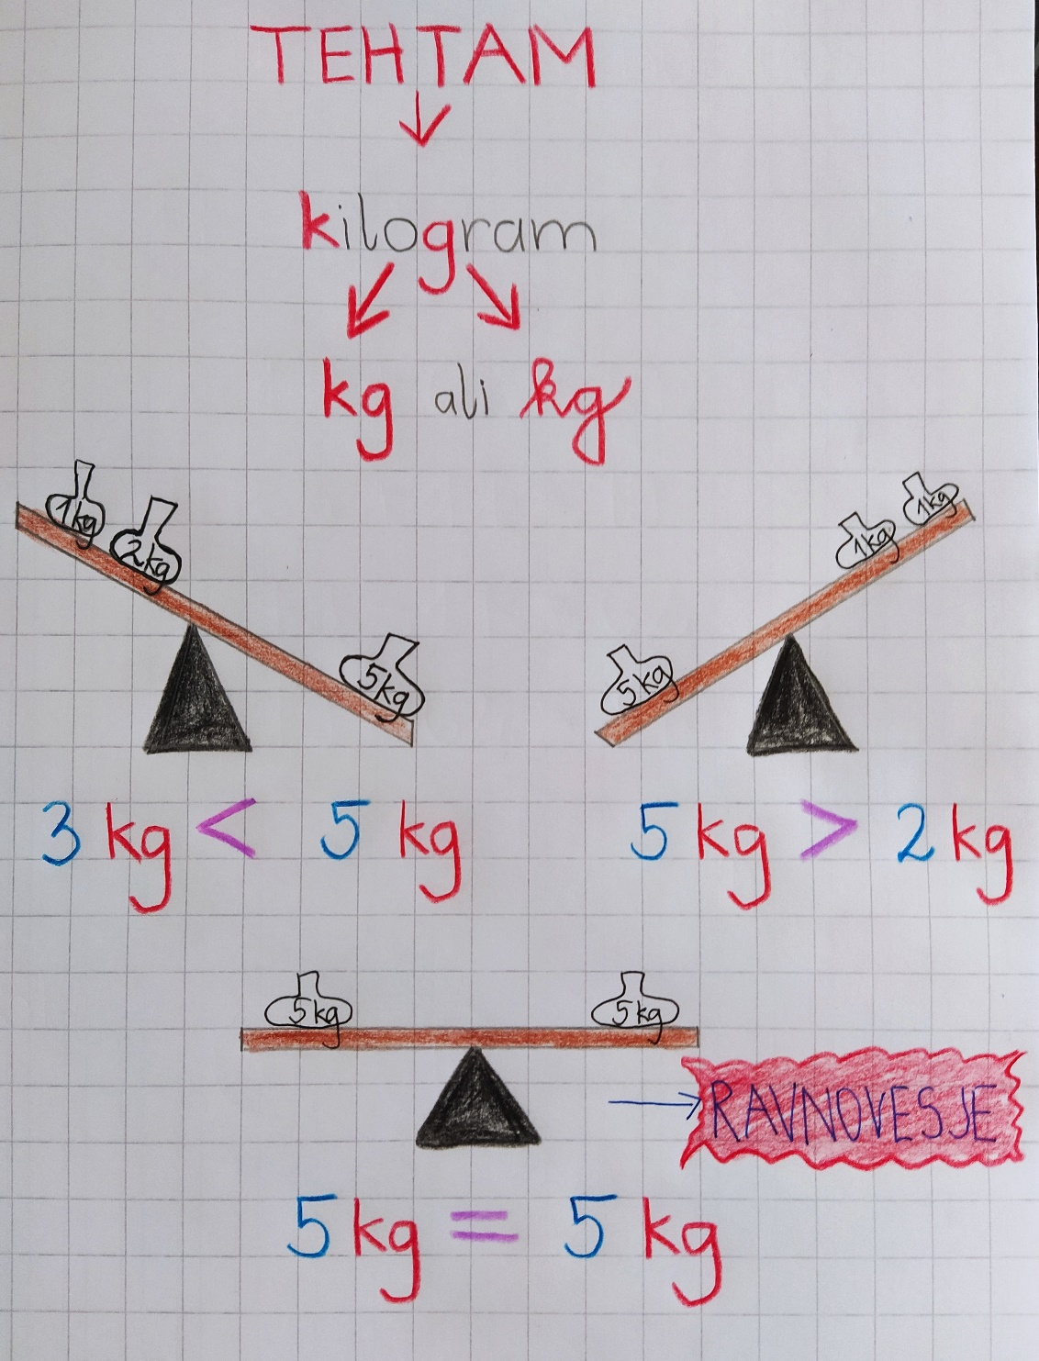
Zapis v zvezek:
Prepiši v zvezek in odgovori
na prej zastavljena vprašanja.

Slide 6
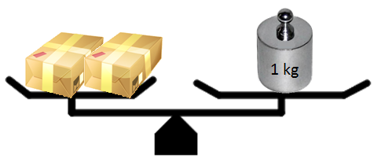
TEHTANJE Z UTEŽMI
Koliko tehtata oba paketa?
IZZIV: Poskusi ugotoviti koliko tehta en paket?
Tehtnica je v ravnovesju, ker sta leva in desna stran poravnani (enako težki). Glej sliki!
Koliko tehta vreča moke?

Slide 7
Koliko banan moraš dodati na desno tehtnico (slika 2), da bo ta v ravnovesju? V pomoč naj ti bo slika 1.
Slika 1
Slika 2
Nariši v zvezek in napiši odgovor.

Slide 8
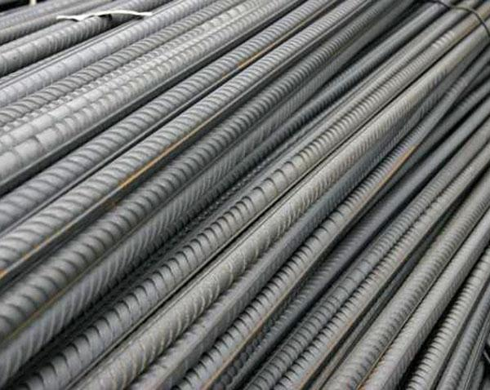
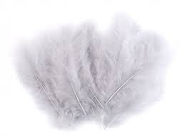
Uganka: Kaj je težje 1 kg železa ali 1 kg perja?

Slide 9
1 kg železa je ENAKO
kot 1 kg perja.

Slide 10
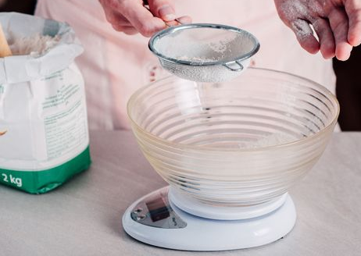
Če imaš doma kuhinjsko tehtnico, poskusi kaj stehtati.
Seveda, pa lahko na novo pridobljeno znanje o tehtanju uporabiš pri peki peciva, kjer moraš tehtati sestavine. Verjemi, da bo mama tvoje pomoči zelo vesela.☺

